Slide 1

令和五年
は
新米
か
？
か
ら
？
ら
いつ
いつ
29日
美味しさ
発売
開始
乞う ご期待！
８月

Slide 2




！
令和五年
！
美味
し
い
発売開始
新米の販売期間は意外と短め、新米の美味しさはお早めにどうぞ！
新米の美味しさは鮮度、早めに食べ切る５kgがおすすめです！
新米の美味しい炊き方のコツ
新米・早炊きモードで、蒸らしは短め、炊き上がりほぐしは優しく
新米の水加減
素早く優しく洗米、水は1合大さじ1減、給水時間短め、5分水切り

Slide 3
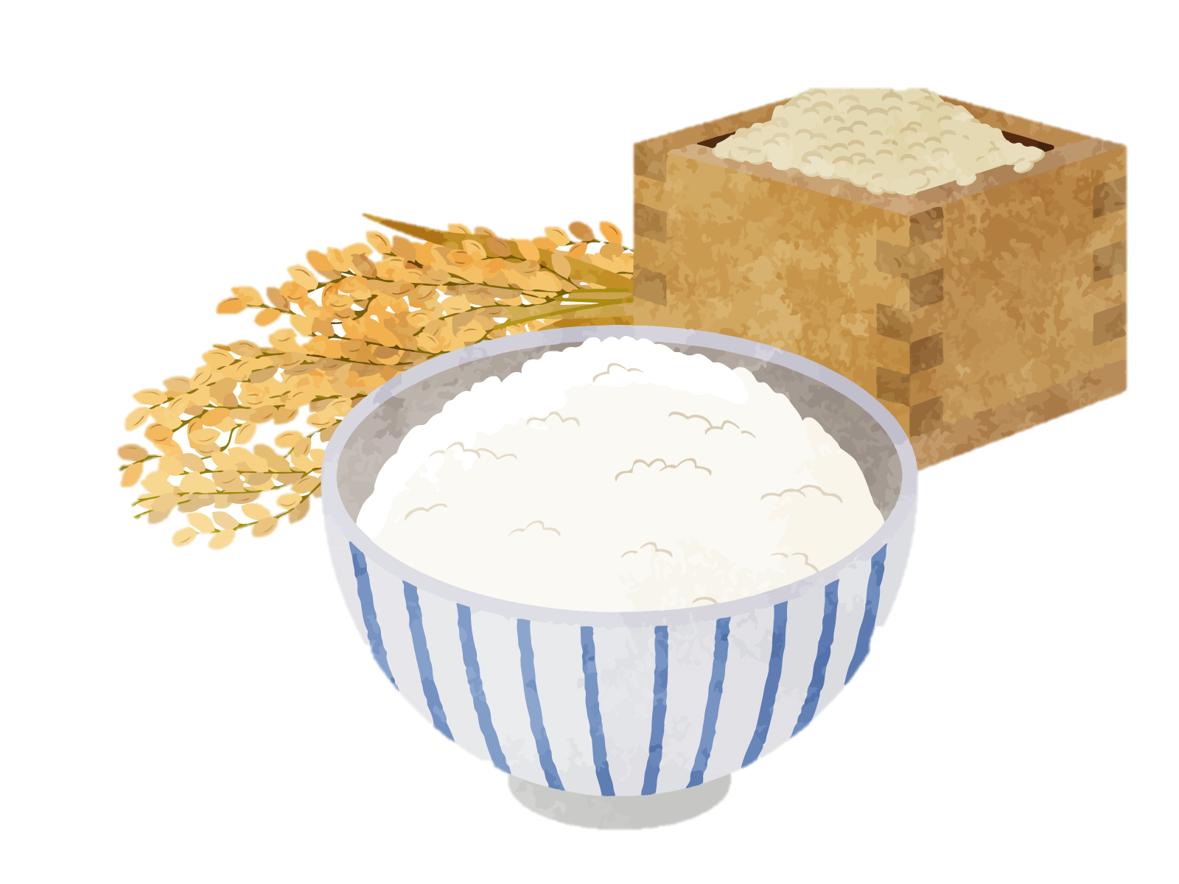
新米に合う
ご飯のお供
新米に合う
ご飯のお供
人気ランキング
①鮭フレーク
②梅干し
焼いた香ばしさと鮭の旨味が
たまりません！
目にも口にも鮮やか！肉厚で
ふっくらの南高梅がおすすめ
③昆布佃煮
④海苔
⑤なめ茸
全部楽しみたい！
ごま・椎茸・しそ・辛子
日本人の最高に贅沢な
ご飯のお供です。
新米の季節にスターになる
ご飯ののお供です。

